Slide 1
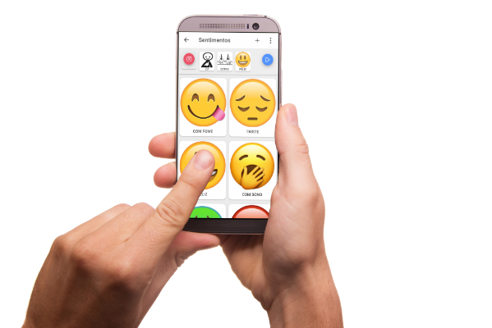
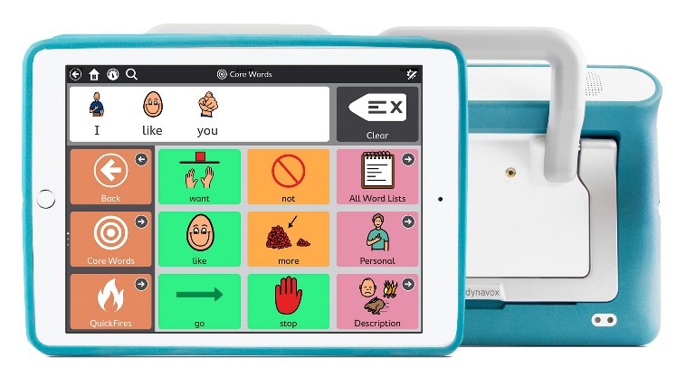
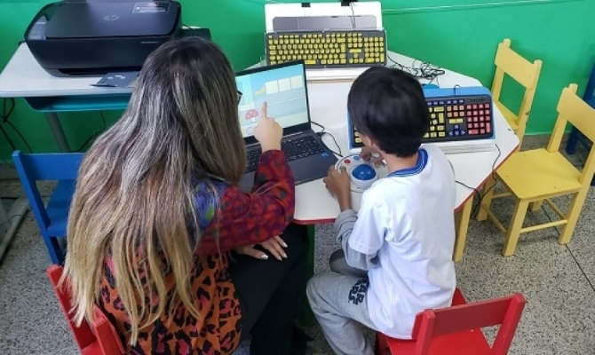
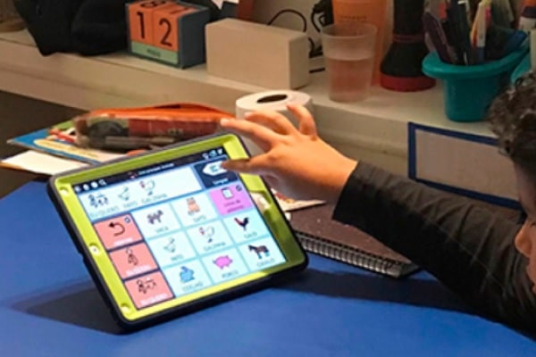
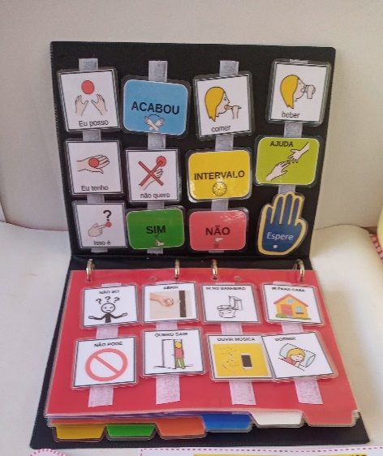
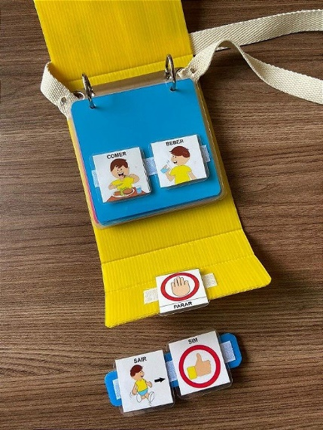
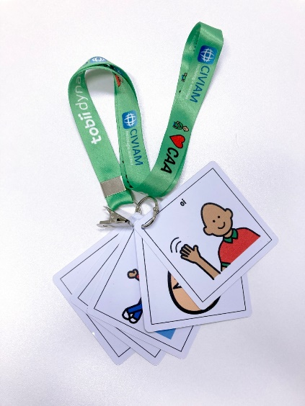
A IMPORTÂNCIA DAS TERAPIAS FONOAUDIOLÓGICAS NO TRATAMENTO DE CRIANÇAS COM TRANSTORNO DO ESPECTRO AUTISTA (TEA)
Elizangela Bressanelli - Discente do Centro Universitário do Espírito Santo
Helena Bernabé Padovani - Discente do Centro Universitário do Espírito Santo
Lucas Rosas Campelo - Especialista em Fonoaudiologia Neurofuncional, Disfagia e Hospitlar. Docente do Centro Universitário do Espírito Santo
INTRODUÇÃO
O Transtorno do Espectro do Autismo (TEA) é uma condição neurológica do desenvolvimento, caracterizada por dificuldades persistentes na comunicação e interação social, bem como por padrões limitados e repetitivos de comportamento, interesses ou atividades, apresentando grande variação no grau de intensidade. Diante do exposto essa pesquisa tem como objetivo verificar os efeitos da utilização das terapias fonoaudiólogas para o desenvolvimento comunicativo, cognitivo e social em crianças com TEA.
METODOLOGIA
Pesquisa de caráter inovador, na qual foram coletados 8 artigos na base de dados Audiology Communication Research - ACR, 4 artigos na base de dados Communication Disorders, Audiology and Swallowing – CODAS e 7 na base de dados do Centro de Especialização em Fonoaudiologia Clínica Diagnóstico Precoce na Deficiência Auditiva – CEFAC, entre os anos de 2012 e 2023, sendo filtrado para os artigos com publicação entre os anos de 2019 a 2023, sendo analisado 7 artigos. As categorias levantadas – terapias fonoaudiológicas; intervenções fonoaudiológica; educação; e relações familiares - foram discutidas a partir dos seguintes métodos aplicados: CAA (Comunicação Aumentativa e Alternativa), CSA (Comunicação Suplementar e Alternativa), DHACA (Desenvolvimento das Habilidades da Comunicação no Autismo) e as intervenções terapêuticas direta e indireta (GT e GO).
RESULTADOS E DISCURSÃO
Dentre os dados obtidos na pesquisa a análise permitiu avaliar os resultados das terapias e intervenções fonoaudiológicas e identificar métodos e atividades, difundindo-se sobre o assunto estudado. Mostrou-se uma resistência ao diagnóstico do TEA muitas vezes ligados a marginalização do indivíduo perante ao meio social. Os resultados apontam que as atividades fonoaudiológicas além de promover o desenvolvimento da linguagem também exerce uma função de letramento em saúde sobre o TEA para inserir o indivíduo na sociedade. Observou-se que a intervenção fonoaudiológica precoce com uso das terapias possibilita a ampliação do vocabulário, com a inclusão gradativa de novas categorias lexicais, bem como a ampliação da estrutura frasal, ganhos na frequência de verbalização e socialização.
Comunicação Alternativa de Baixa Tecnologia
    Pasta de comunicação, colar de comunicação, prancha de comunicação.
    Comunicação Alternativa de Alta Tecnologia
    Aplicativos, tablets, mouse estacionários
    CONCLUSÕES
    Os resultados desse estudo demostraram que o uso da terapia fonoaudiológica favoreceu o desenvolvimento das habilidades de comunicação das crianças com TEA. Uma vez que o autismo é diagnosticado, os fonoaudiólogos avaliam as melhores formas de intervenções que irão contribuir com a comunicação e a qualidade de vida dessa criança, trabalhando em estreita colaboração com a família, escola e outros profissionais.
    REFERÊNCIAS
    CL Barbosa, IBG Alencar, VLF Mendes, LAP Souza - Revista CEFAC, 2020 - SciELO Brasil.
    FDM Fernandes - Audiology-Communication Research, 2021 - SciELO Brasil.
    ACA Montenegro, GA Leite, NM Franco, D Santos, JEA Pereira, IALN XavierAudiology-Communication Research, 2021•SciELO Brasil.
    LS Martinez, SCF Pires - Audiology-Communication Research, 2022 - SciELO Brasil.
    ACA Montenegro, GA Leite, DAA Moura, AGS Silva, IALN Xavier, RA LimaRevista CEFAC, 2023•SciELO Brasil.
    ET Pereira, ACA Montenegro, AGC Rosal, CCF Walter - CoDAS, 2020 - SciELO Brasil.
    AC Tamanaha, BM Chiari, J Perissinoto - Revista Cefac, 2015 - SciELO Brasil.

